Slide 1


Les métaheuristiques en cryptanalyse
Didier Müller
didiermuller.ch
Champéry
11 septembre 2024

Slide 2
Sommaire
Première partie
Les métaheuristiques
Hill climbing
Le recuit simulé
La recherche avec tabous
Seconde partie
Application en cryptanalyse
Exemples

Slide 3
Première partie
Deux métaheuristiques

Slide 4

Les méta heu... quoi ?
Une métaheuristique est un algorithme d'optimisation visant à résoudre des problèmes difficiles (souvent issus de la recherche opérationnelle) pour lesquels on ne connaît pas de méthode classique plus efficace.

Slide 5
Les métaheuristiques sont généralement des algorithmes stochastiques itératifs, qui progressent vers un optimum global, en passant d'une solution à une solution voisine (si possible meilleure).
Elles sont souvent inspirées par des systèmes naturels, en physique, en biologie de l’évolution ou encore en éthologie.

Slide 6
Les métaheuristiques les plus connues sont :
les algorithmes génétiques ;
le recuit simulé ;
la recherche avec tabous.
Mais il y en a beaucoup d'autres...

Slide 7

Hill climbing
Pour commencer, un peu d'escalade...
Principe de cette méthode d'optimisation :
partir d'une solution initiale aléatoire
évaluer les solutions voisines et choisir la meilleure
recommencer l'opération jusqu'à arriver à une solution meilleure que toutes les solutions voisines : c'est un optimum local

Slide 8
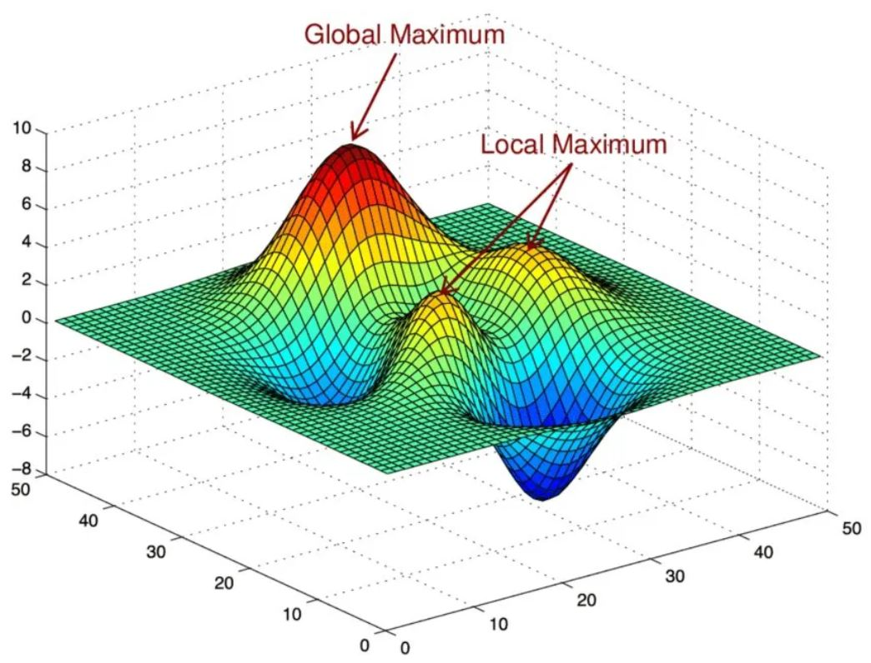
Problème :
Comment sortir d'un extremum local ?

Slide 9
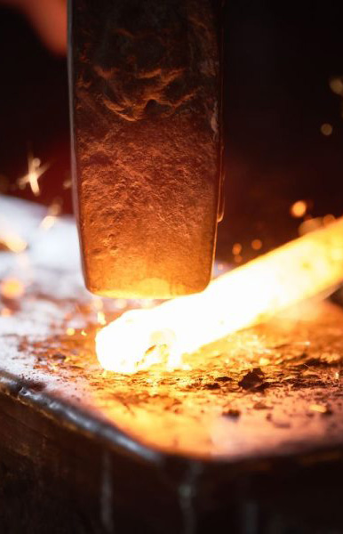
Le recuit simulé
(Simulated annealing)
Cette méthode a été mise au point par trois chercheurs de la société IBM, S. Kirkpatrick, C.D. Gelatt et M.P. Vecchi en 1983.
Le recuit, en sciences des matériaux, permet de modifier les caractéristiques physiques du métalen le chauffant puis en le refroidissant de manière contrôlée.

Slide 10
Recuit simulé
Idée générale du recuit simulé
A partir de la solution courante, prendre au hasard une solution voisine.
Si le résultat est meilleur, garder cette solution et aller en 1.
Sinon, garder quand même cette nouvelle solution avec une certaine probabilité, assez grande au début mais qui va diminuer avec le temps, et aller en 1.

Slide 11
Recuit simulé
Choisir une « température » de départ T.
Générer une solution aléatoire. Appelons-la S₁.
Parmi toutes les solutions voisines de S₁, en prendre une au hasard
et la nommer S₂.
Calculer Δ = f (S₂) − f (S₁)
Si Δ > 0, S₁ ← S₂ ; le cas échéant, mettre à jour f_{max} et la meilleure solution. Aller à 8.
Générer un nombre réel aléatoire r dans l’intervalle [0 ; 1].
Si r < exp(−Δ/T), S₁ ← S₂.
Diminuer T toutes les n itérations.
Retourner à 3, tant qu'on n'a pas décidé de s'arrêter.

Slide 12

La recherche avec tabous
(tabu search)
La recherche avec tabous a été présentée par Fred W. Glover en 1986.

Slide 13
Recherche avec tabous
Générer une solution aléatoire.
Parmi toutes les solutions voisines, prendre celle qui donne le meilleur résultat et qui n'est pas dans la liste des tabous.
Si la liste des tabous est pleine, retirer de cette file la solution la plus ancienne.
Mettre la nouvelle solution en queue de la liste des tabous.
Retourner à 2, tant qu'on n'a pas décidé de s'arrêter.

Slide 14
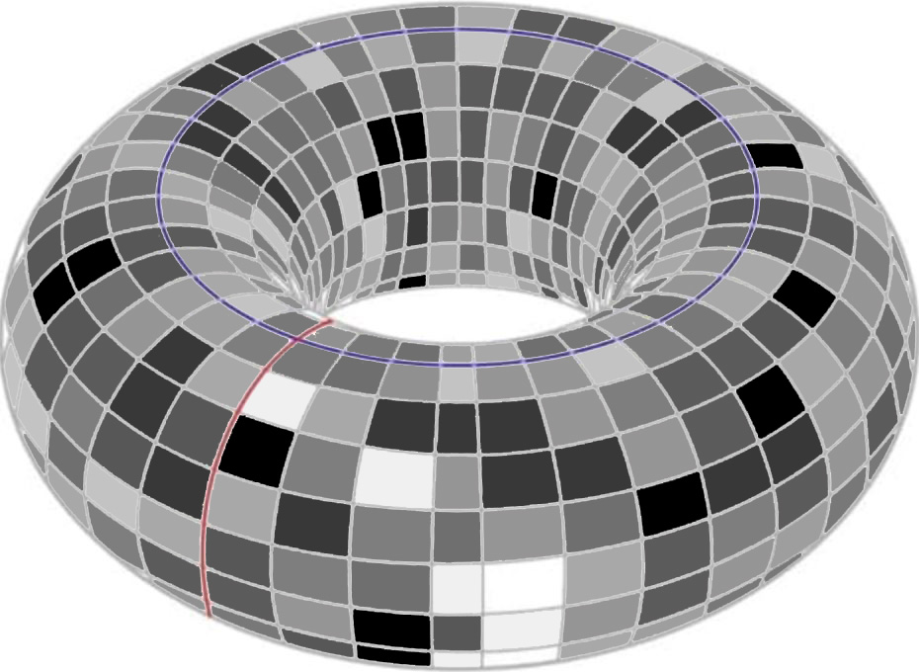
Flatland
Illustration
Monde en deux dimensions collé sur un tore.
Chaque zone a un niveau de gris.
Chaque zone a 8 zones voisines.
On cherche la zone la plus claire.

Slide 15
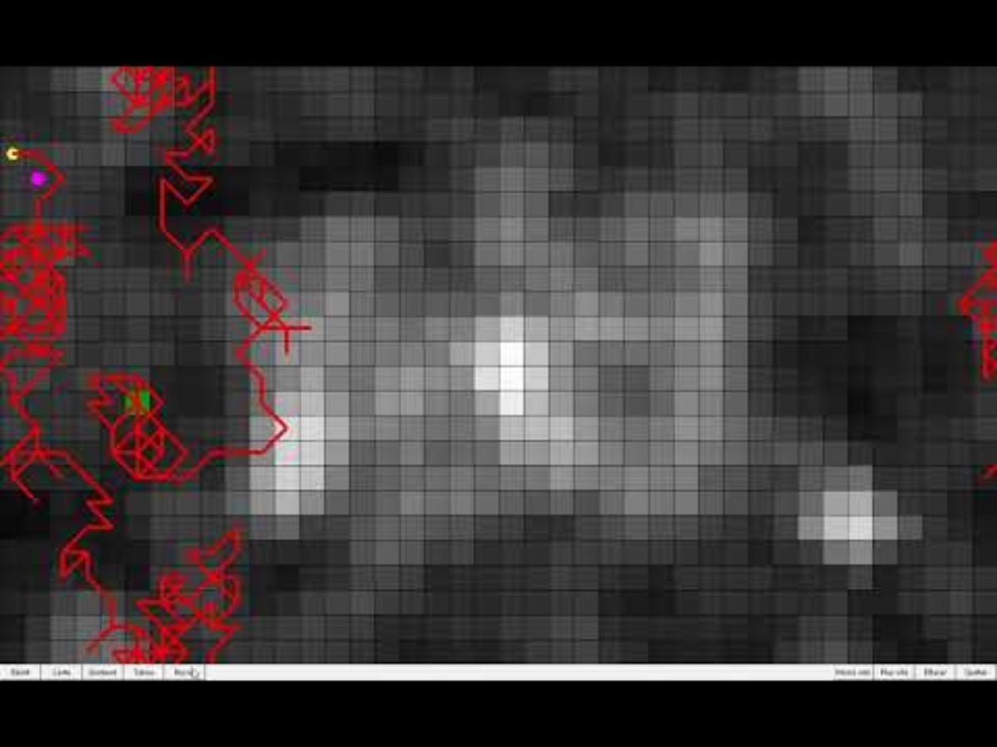
Flatland : la démo

Slide 16
Articles
D. Müller, "Ruzzle : à la recherche de la plus belle grille", Bulletin no 124 de la SSPMP, janvier 2014
D. Müller, "Le problème des n dames pour illustrer les métaheuristiques", Bulletin no 113 de la SSPMP, juin 2010
Aussi disponibles sur didiermuller.ch

Slide 17
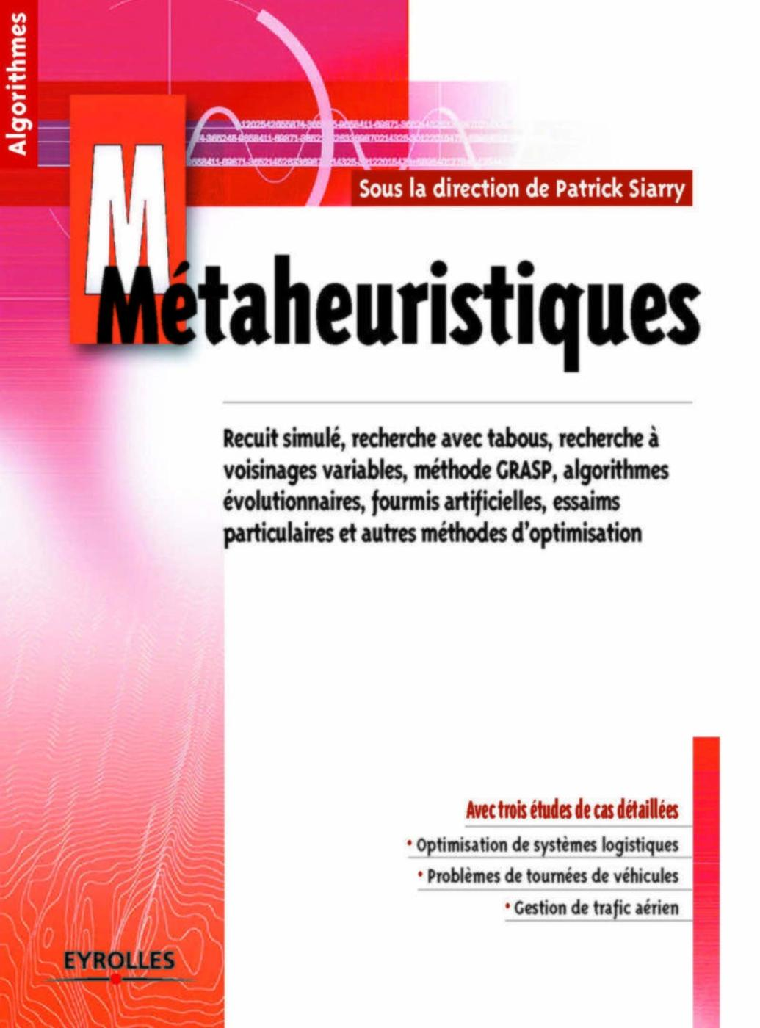

Bibliographie

Slide 18
Seconde partie
Application en cryptanalyse

Slide 19
Questions à se poser
Comment évaluer une suite de lettres sans signification ?
Comment lui donner un "score" ?
Comment définir le voisinage ?

Slide 20
Quelle est la meilleure suite de 42 lettres ?
ETDJFGIEVLPOPMUIRPVONIMORUENPIEELLOFRERELS
JUPOERTUBESFRSAERTERSGLNMSQUARLIFAMINESIRI
URTPOURLILSENMCVTSAPILUSTRELNMSPOEILFSPOIX
Et d'abord, que signifie "meilleure" ?

Slide 21
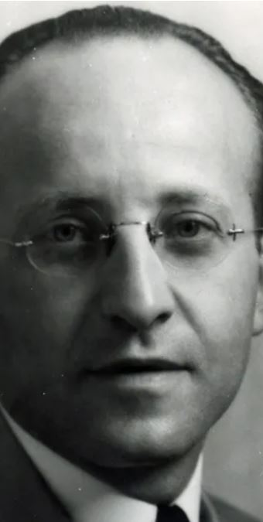

Comment évaluer une suite de lettres ?
"Score" d'une suite de n lettres :
c_{i}c_{i+1}c_{i+2}c_{i+3} : 4 lettres consécutives.
Cette formule a été proposée par Abraham Sinkov en 1966.

Slide 22
Tétragrammes en français
Statistiques faites sur 26 textes écrits entre 1831 et 2017
Sans espace, sans ponctuation
10 millions de lettres non accentuées (majuscules)
68’183 tétragrammes différents
Tétragrammes | Apparitions
MENT | 30207
ELLE | 28622
QUEL | 23983
EMEN | 22824
TION | 20768
DANS | 20276
IENT | 19220
ESDE | 18171
DELA | 17248
OMME | 16947

Slide 23
Application de la formule de Sinkov
Plus le score est petit, plus le texte est français :
score("KFQTDEGRNWKNIQ") = 94.79783559030287
score("CESTDUFRBNCBIS") = 77.57382632660952
score("CESTDURFANCAIS") = 50.39139100671383
score("CESTDUFRANCAIS") = 45.97301718417951

Slide 24
Quelle est la meilleure suite de lettres ?
D'après Sinkov
ETDJFGIEVLPOPMUIRPVONIMORUENPIEELLOFRERELS
Score = 281.94
JUPOERTUBESFRSAERTERSGLNMSQUARLIFAMINESIRI
Score = 235.63
URTPOURLILSENMCVTSAPILUSTRELNMSPOEILFSPOIX
Score = 232.87

Slide 25
Premier cas : substitution monoalphabétique
Chiffré
A | B | C | D | E | F | G | H | I | J | K | L | M | N | O | P | Q | R | S | T | U | V | W | X | Y | Z
q | w | e | r | t | z | u | i | o | p | a | s | d | f | g | h | j | k | l | y | x | c | v | b | n | m
Clair
Clef : QWERTZUIOPASDFGHJKLYXCVBNM
C'est la clef de déchiffrement.

Slide 26
Clefs voisines
Echanger 2 lettres :
QWERTZUIOPASDFGHJKLYXCVBNM
QWERTZUIOXASDFGHJKLYPCVBNM
Déplacer 1 lettre :
QWERTZUIOPASDFGHJKLYXCVBNM
QWERTZUIOASDFGHJKLYPXCVBNM

Slide 27
Recuit simulé
Choisir une « température » de départ T.
Générer une clef aléatoire. Appelons-la C₁.
Parmi toutes les clefs voisines de C₁, en prendre une au hasard et la nommer C₂.
Calculer Δ = score(C₂) − score(C₁)
Si Δ ≤ 0, C₁ ← C₂ ; le cas échéant, mettre à jour le meilleur score et la meilleure clef. Aller à 8.
Générer un nombre réel aléatoire r dans l’intervalle [0 ; 1].
Si r < exp(−Δ/T), C₁ ← C₂.
Diminuer T toutes les n itérations.
Retourner à 3, tant qu'on n'a pas décidé de s'arrêter.

Slide 28
Recherche avec tabous
Générer une clef aléatoire.
Parmi toutes les clefs voisines, prendre celle qui donne le meilleur score et qui n'est pas dans la liste des tabous.
Si la liste des tabous est pleine, retirer de cette file la clef la plus ancienne.
Mettre la nouvelle clef en queue de la liste des tabous.
Retourner à 2, tant qu'on n'a pas décidé de s'arrêter.

Slide 29
Textes pour les tests
Un extrait du texte sur Leonhard Euler tiré de Wikipédia (681 lettres).
Le poème « L’albatros » de Baudelaire (565 lettres).
Le début de « 1984 ». Traduction de l'anglais (4331 lettres).
Un extrait de « La disparition » de Georges Perec (834 lettres). Pas de E.
Le début de « Salammbo » de Gustave Flaubert (255 lettres). Court et contient des noms propres comme Mégara, Carthage et Hamilcar.
La fable « Le cheval et l’âne » de Jean de la Fontaine (496 lettres). Vieux français.

Slide 30
Un résultat (Euler sur Wikipédia, recuit)
Score: 6130.599465914166
TDATLFCGYCUEILGVOGTQYTJIDZTLGTQYVOQYTQYIUVCOTQVDQQCZVLCTQMDTATJVAJDA
------
Score: 5997.105715931042
ADTALFCGYCUEILGVOGAQYAJIDZALGAQYVOQYAQYIUVCOAQVDQQCZVLCAQMDATAJVTJDT
------
Score: 5537.621471325572
EYMELRUOJUXBALOKVOENJEDAYTELOENJKVNJENJAXKUVENKYNNUTKLUENSYEMEDKMDYM
[…]
Score: 2729.173193215509
EULERFITDIMPORTANTESDECOUVERTESDANSDESDOMAINESAUSSIVARIESQUELECALCUL
------
alphabet déchiffrant (0.92 minutes): PBEVDHKMNQTAWZGJCSFIYLORUX

Slide 31
Résultats
Les durées de décryptement sont données en minutes.
 | Leonhard Euler | L'albatros | 1984 | La disparition | Salammbo | Le cheval et l'âne
Recuit | 1.5 | 1.3 | 11.2 | 2.0 | 0.6 | 1.15
Tabous | 0.7 | 0.7 | 5.2 | 0.9 | 0.25 | 0.5

Slide 32
Commentaires
La durée de décryptement dépend surtout de la longueur du texte. On peut aller (bien) plus vite en ne prenant que les 300 premières lettres du cryptogramme.
Le texte décrypté comporte parfois des erreurs mineures, qui n'empêchent pas la compréhension.
Fun fact : dans ce cas, le score du texte décrypté peut être plus petit (et donc "meilleur") que le texte original !
Cela nous indique que le score de Sinkov avec des tétragrammes est une bonne mesure, mais pas parfaite.

Slide 33
Second cas : le chiffre de Playfair
On chiffre le texte par groupes de 2 lettres (bigrammes).
C | H | I | F | R
E | D | P | L | A
Y | B | G | J | K
M | N | O | Q | S
T | U | V | X | Z
C | H | I | F | R
E | D | P | L | A
Y | B | G | J | K
M | N | O | Q | S
T | U | V | X | Z
C | H | I | F | R
E | D | P | L | A
Y | B | G | J | K
M | N | O | Q | S
T | U | V | X | Z
NA est chiffré SD
EL est chiffré DA
GV est chiffré OI
Clef : CHIFREDPLAYBGJKMNOQSTUVXZ

Slide 34
Chiffrons le mot : ALLUMETTES
C | H | I | F | R
E | D | P | L | A
Y | B | G | J | K
M | N | O | Q | S
T | U | V | X | Z
Bigrammes : AL LU ME TT ES
AL LU ME TX TE S
C
Cryptogramme :
DX
TY
UZ
CY
MR
EA

Slide 35
Clefs voisines (1)
Echanger 2 lettres (recuit : probabilité de 92%)
C | H | I | F | R
E | D | P | L | A
Y | B | G | J | K
M | N | O | Q | S
T | U | V | X | Z
C | H | I | F | R
E | S | P | L | A
Y | B | G | J | K
M | N | O | Q | D
T | U | V | X | Z

Slide 36
Clefs voisines (2)
Echanger 2 colonnes (recuit : probabilité de 2%)
C | H | I | F | R
E | D | P | L | A
Y | B | G | J | K
M | N | O | Q | S
T | U | V | X | Z
C | R | I | F | H
E | A | P | L | D
Y | K | G | J | B
M | S | O | Q | N
T | Z | V | X | U
Echanger 2 lignes (recuit : probabilité de 2%)
C | H | I | F | R
E | D | P | L | A
Y | B | G | J | K
M | N | O | Q | S
T | U | V | X | Z
T | U | V | X | Z
E | D | P | L | A
Y | B | G | J | K
M | N | O | Q | S
C | H | I | F | R

Slide 37
Clefs voisines (3)
Inverser 1 colonne (recuit : probabilité de 2%)
C | H | I | F | R
E | D | P | L | A
Y | B | G | J | K
M | N | O | Q | S
T | U | V | X | Z
C | U | I | F | R
E | N | P | L | A
Y | B | G | J | K
M | D | O | Q | S
T | H | V | X | Z
Inverser 1 ligne (recuit : probabilité de 2%)
C | H | I | F | R
E | D | P | L | A
Y | B | G | J | K
M | N | O | Q | S
T | U | V | X | Z
C | H | I | F | R
E | D | P | L | A
Y | B | G | J | K
M | N | O | Q | S
Z | X | V | U | T

Slide 38
Résultats
Taux de réussite (sur 10 essais) et
durées moyennes de décryptement (en minutes).
 | Leonhard Euler | L'albatros | 1984 | La disparition | Salammbo | Le cheval et l'âne
Recuit | 7/10 | 8/10 | 8/10 | 4/10 | 3/10 | 7/10
 | 17.2 | 19.7 | 20.7 | 27.1 | 15.7 | 20.5
La recherche avec tabous ne donne aucun résultat !

Slide 39
Commentaires
Les temps de décryptement sont bien plus longs que pour une substitution monoalphabétique, mais cela reste raisonnable.
Il y a des échecs.
Certains cryptogrammes (La disparition et Salammbo) sont assez difficiles à décrypter.
La recherche avec tabous ne fonctionne pas...

Slide 40
Articles
Jean-Louis Morel (alias Rossignol), "Décrypter une substitution monoalphabétique", 2015,
https://bribes.org/crypto/substitution_mono.html
S. Reber, "Tentative de décryptement automatique du chiffre de Playfair", Quadrature no 83, Janvier-février-mars 2012, pp. 15-20
D. Müller, "Les métaheuristiques en cryptanalyse", Bulletin no 143 de la SSPMP, mai 2020, pp. 26-30

Slide 41
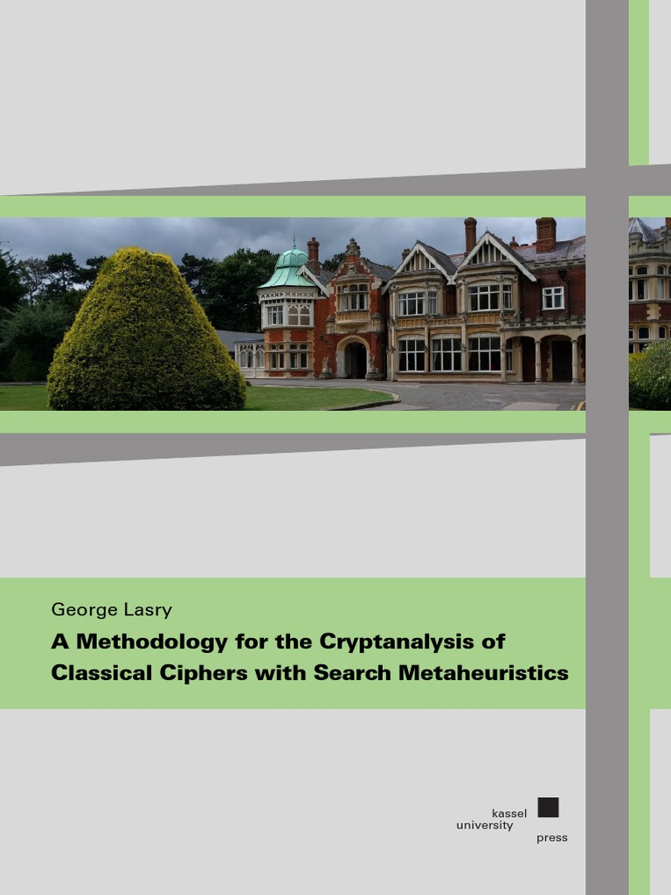
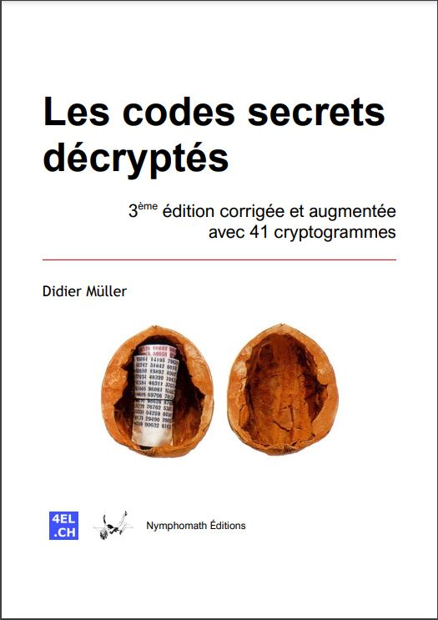
Bibliographie
Les deux livres sont disponibles au format PDF.

Slide 42

Pour en savoir plus
Ars cryptographica
www.4el.ch/crypto

Slide 43
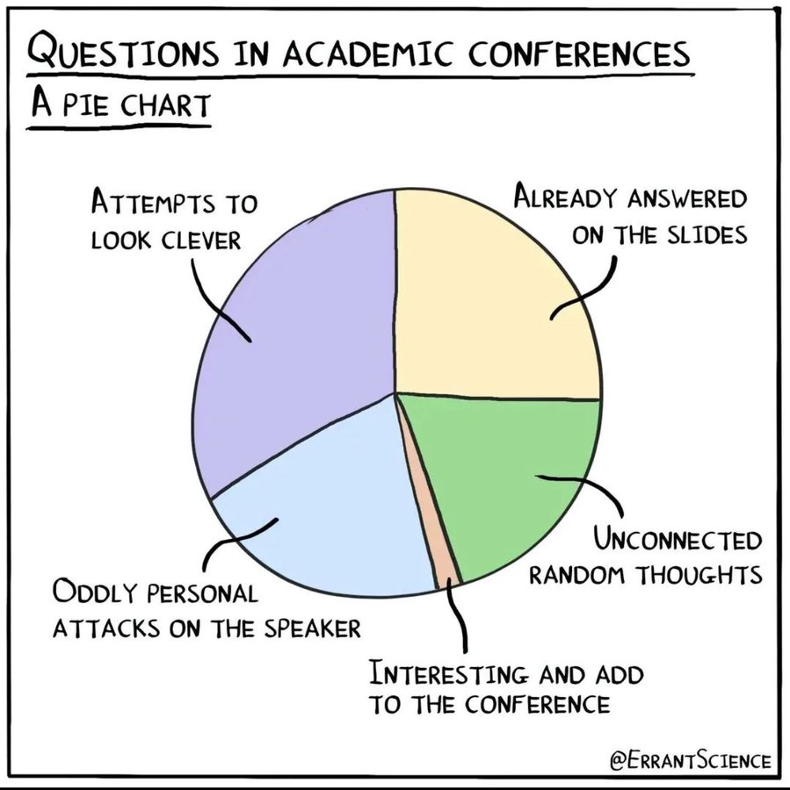
Questions ?

